Slide 1

Trabalho de I.A.
Tema: Classificação de Estrelas

Slide 2
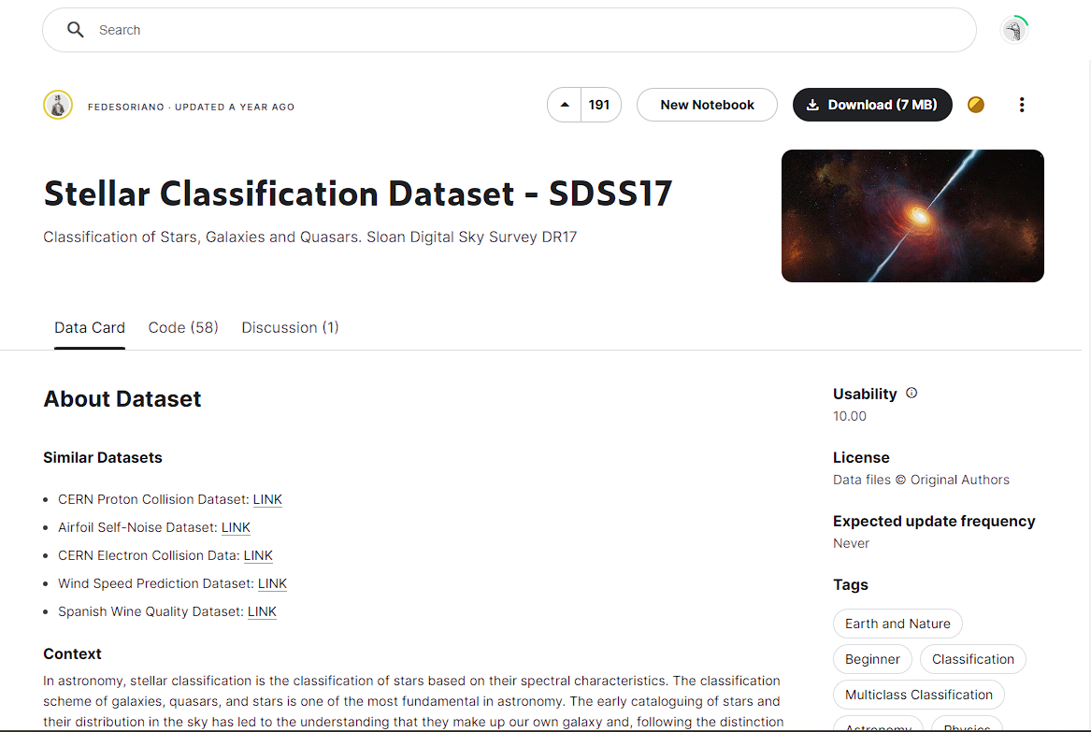
Base de dados
Na astronomia, a classificação estelar é a classificação das estrelas com base em suas características espectrais. O esquema de classificação de galáxias, quasares e estrelas é um dos mais fundamentais da astronomia. A catalogação inicial de estrelas e sua distribuição no céu levou ao entendimento de que elas constituem nossa própria galáxia e, seguindo a distinção de que Andrômeda era uma galáxia separada da nossa, numerosas galáxias começaram a ser pesquisadas à medida que telescópios mais poderosos foram construídos. . Este dataset visa classificar estrelas, galáxias e quasares com base em suas características espectrais.

Slide 3
obj_ID = Object Identifier, o valor único que identifica o objeto no catálogo de imagem usado pelo CAS
alfa = ângulo de ascensão reta (na época J2000)
delta = Ângulo de declinação (na época J2000)
u = Filtro ultravioleta no sistema fotométrico
g = Filtro verde no sistema fotométrico
r = Filtro vermelho no sistema fotométrico
i = Filtro de infravermelho próximo no sistema fotométrico
z = Filtro infravermelho no sistema fotométrico
run_ID = Número de execução usado para identificar a verificação específica
rereun_ID = Rerun Number para especificar como a imagem foi processada
cam_col = Coluna da câmera para identificar a linha de varredura dentro da execução
field_ID = Número do campo para identificar cada campo
spec_obj_ID = ID exclusivo usado para objetos espectroscópicos ópticos (isso significa que 2 observações diferentes com o mesmo spec_obj_ID devem compartilhar a classe de saída)
class = classe de objeto (objeto galáxia, estrela ou quasar)
redshift = valor do redshift baseado no aumento do comprimento de onda
plate = ID da placa, identifica cada placa no SDSS
MJD = Data Juliana Modificada, usada para indicar quando uma determinada parte dos dados do SDSS foi obtida
fiber_ID = ID da fibra que identifica a fibra que apontou a luz no plano focal em cada observação

Slide 4
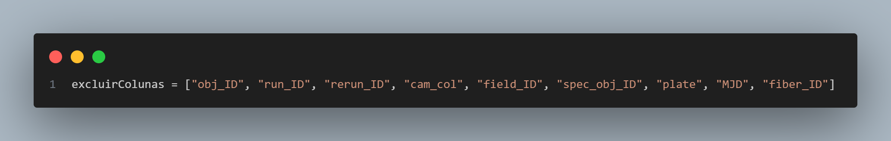
Excluir Colunas

Slide 5
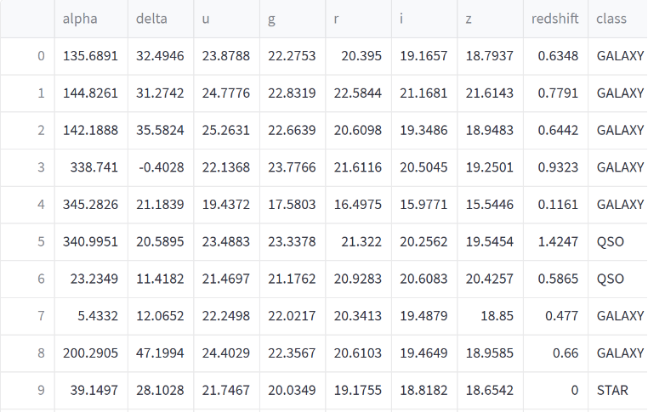
Objetos utilizados na clusterização

Slide 6
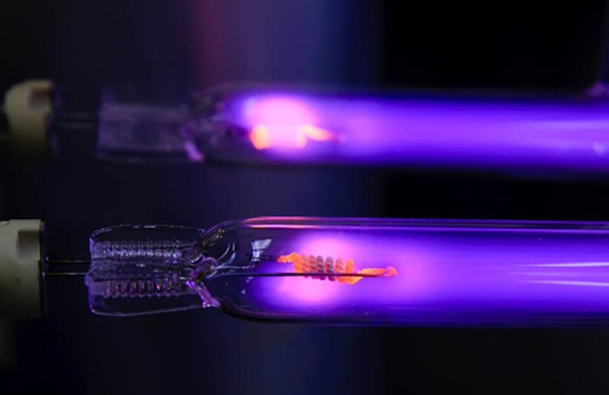

Ultravioleta (U): O filtro ultravioleta é usado para estudar a luz emitida ou refletida por objetos celestiais na faixa do espectro além do que podemos ver com nossos olhos. Ele nos ajuda a entender a temperatura, composição química e outras características de estrelas quentes, galáxias ativas e nebulosas.
Verde (G): O filtro verde é usado para medir a intensidade da luz verde emitida ou refletida por objetos celestiais. Ele nos permite medir a luminosidade dos objetos e também é usado junto com outros filtros para calcular índices de cor, que nos ajudam a classificar diferentes tipos de estrelas e a entender suas características.

Slide 7
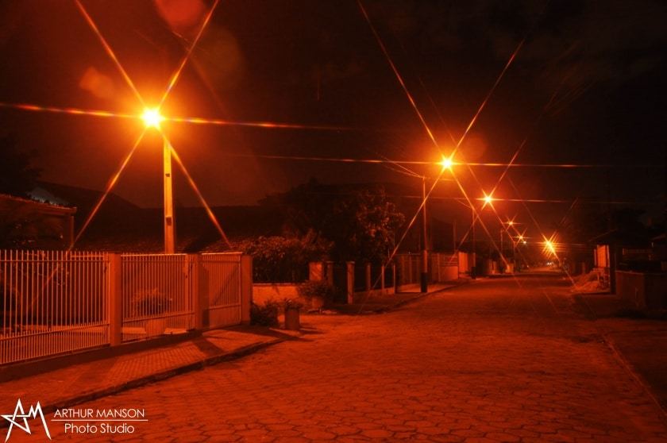
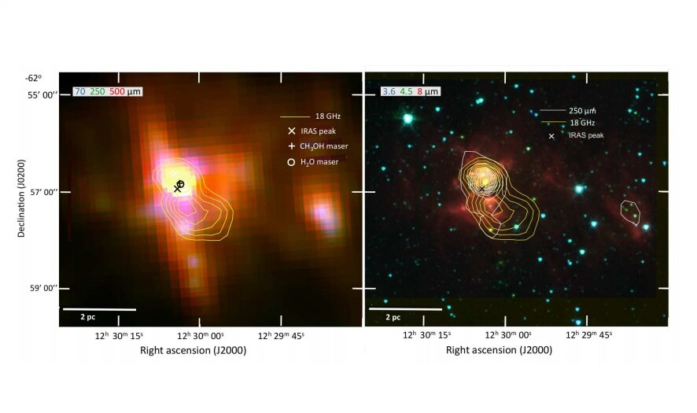
Vermelho (R): O filtro vermelho é usado para medir a intensidade da luz vermelha emitida ou refletida por objetos celestiais. Ele também nos ajuda a medir a luminosidade dos objetos e a calcular índices de cor, fornecendo informações sobre a temperatura, composição e outras propriedades das estrelas e galáxias.
Infravermelho próximo (I): O filtro de infravermelho próximo é usado para estudar a radiação emitida por objetos celestiais em comprimentos de onda mais longos do que o vermelho. Ele nos permite observar objetos frios e distantes, como estrelas jovens em formação, planetas e galáxias, além de penetrar em nuvens de poeira interestelar que bloqueiam a luz visível.

Slide 8
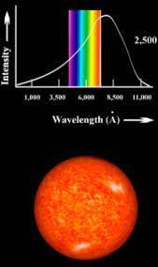
Infravermelho (Z): O filtro infravermelho é usado para observar a radiação térmica emitida por objetos celestiais. Ele nos ajuda a estudar objetos frios, como planetas, luas e poeira interestelar, além de ser útil para observar objetos distantes que seriam difíceis de detectar em outras faixas de luz.

Slide 9
Alfa e Delta
Delta (δ): O ângulo de declinação, representado por δ, é outra coordenada celeste que descreve a posição de um objeto no céu. Ele é medido perpendicularmente ao equador celeste e geralmente é expresso em graus, minutos e segundos. O ângulo de declinação é análogo à latitude na Terra e indica a distância de um objeto em relação ao equador celeste. Na época J2000, a declinação era a referência para determinar a posição dos objetos celestes em relação ao equador celeste.
Alfa: coordenadas celestes que descreve a posição de um objeto no céu. Ele é medido ao longo do equador celeste e geralmente é expresso em horas, minutos e segundos. O ângulo de ascensão reta é análogo à longitude na Terra, mas é medido em relação ao ponto vernal na esfera celeste. Na época J2000, o ponto vernal era a referência para determinar a ascensão reta dos objetos celestes.

Slide 10
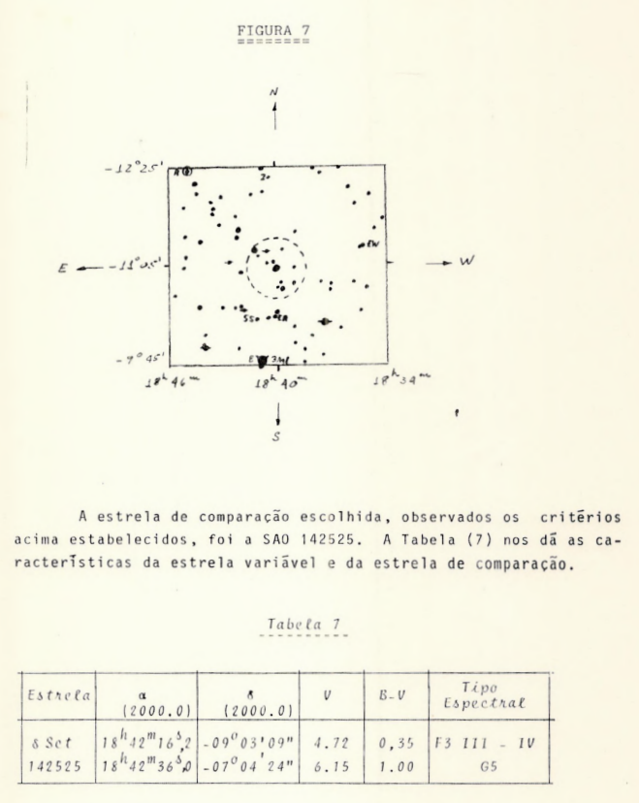

Slide 11
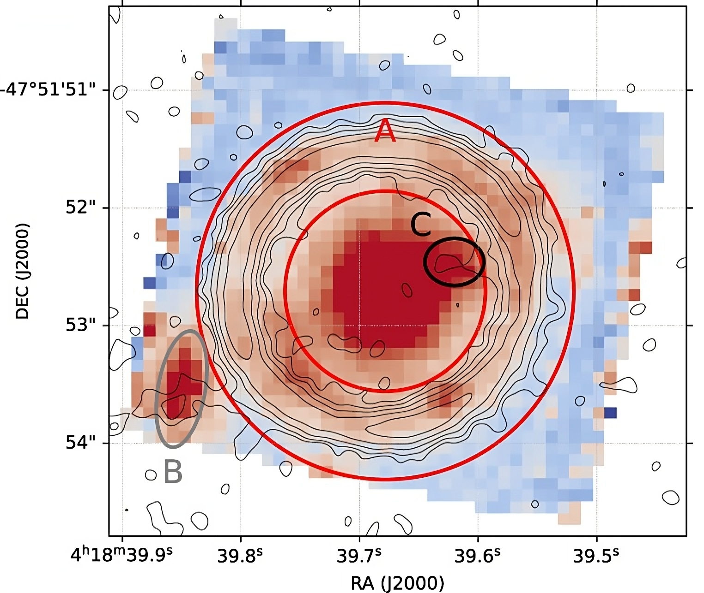
Sistema J2000
Exemplo
135.6891066036
35.6891066036 / 15 = aproximadamente 9.04594044024 horas.
04594044024 x 60 = 2.7564264140144 minutos.
7564264140144 x 60 = 45.38
9 horas, 2 minutos e 45 segundos
1 hora = 15 graus
A parte decimal do valor representa os minutos.

Slide 12
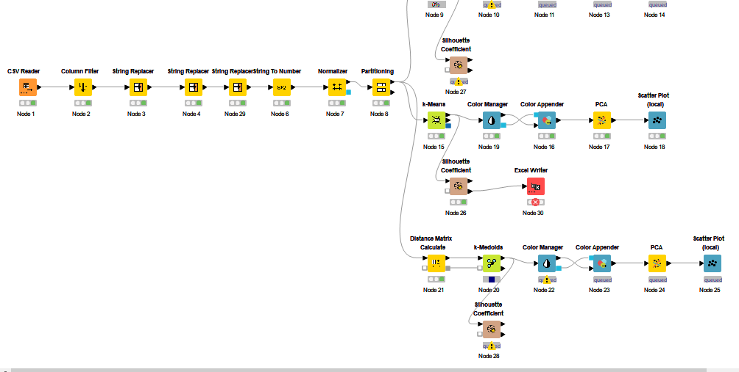
Knime

Slide 13
Melhor K

Slide 14


Slide 15
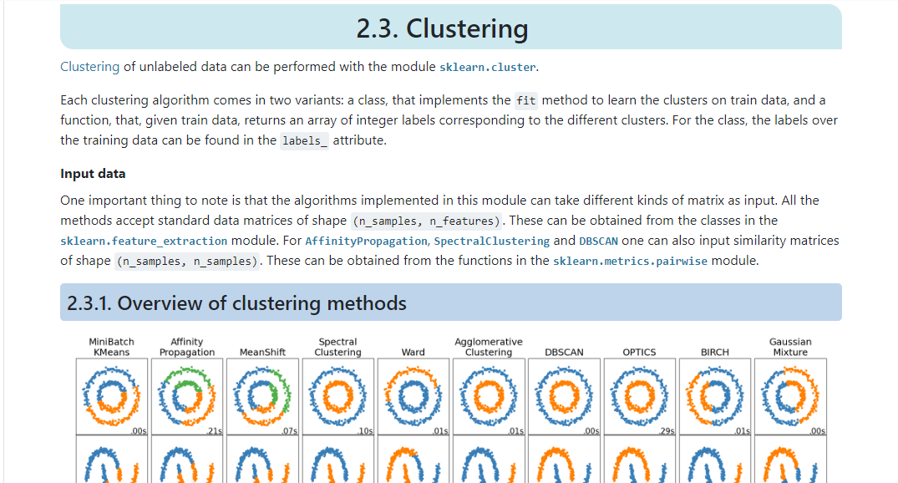

Slide 16
Referências
https://www.ccvalg.pt/astronomia/noticias/2023/03/7_spt0418_47.htm
https://pantheon.ufrj.br/bitstream/11422/20725/1/RVNader.pdf
https://edisciplinas.usp.br/pluginfile.php/4356174/mod_resource/content/2/Astron_de_Posicao.pdf
https://scikit-learn.org/stable/modules/clustering.html#clustering

